Slide 1



Slide 2

البرنامج التدريبي
فنيات واستراتيجيات القدرات العامة
للعام الدراسي 1444هـ
إعداد و تنفيذ المشرفات التربويات:
ليلى الغامدي
نهاية أبو شهلا

Slide 3


Slide 4

الهدف العام من الدورة
تزويد المتدربات بالمعارف والمهارات اللازمة لتأهيل الطالبات لاختبار القدرات العامة

Slide 5


الجدول الزمني للدورة
الزمن
اليوم
الاستراحة: 30 د
8:00 – 1:00
الأربعاء
9/ 3
8:00-1:00
الخميس
10/ 3

Slide 6

تعارف وتآلف

Slide 7

اتفاقية الدورة
لاتدع هاتفك المتنقل يشوش أفكار ك
لاتدع هاتفك المتنقل يشوش أفكار ك
ابتسامتك و تعاونك سر نجاح الدورة
تنفيذ الأنشطة بهمة ونشاط
الالتزام بوقت البرنامج وفترات الاستراحة وتسجيل الحضور دليل وعيك
الأسئلة والنقاش متاحة في محتوى البرنامج

Slide 8
محاور الدورة:
التعريف باختبار القدرات العامة.
المهارات المطلوبة (الجزء الكمي) لدخول اختبار القدرات العامة.
استراتيجيات وفنيات لحل مسائل القدرات العامة.
حل ومناقشة بعض أسئلة اختبار القدرات العامة.
1
2
3
4

Slide 9

ما تعليقك..؟

Slide 10

لا يوجد في القدرات ما يسمى بالحظ
درجة عالية
تدريب
مهارات أساسية
=
+

Slide 11

ما هو اختبار القدرات العامة ؟

Slide 12

ما هو اختبار القدرات العامة ؟
هو اختبار يقيس القدرة التحليلية والاستدلالية لدى الطالبة، أي أنه يركز على معرفة قابلية الطالبة للتعلم بصرف النظر عن براعتها الخاصة في موضوع معيّن؛ وذلك من خلال قياس:
القدرة على فهم المقروء.
القدرة على إدراك العلاقات المنطقية.
القدرة على حل مسائل مبنية على مفاهيم رياضية أساسية.
القدرة على الاستنتاج.
القدرة على القياس.

Slide 13

متى يمكن للطالبة دخول اختبار القدرات العامة؟
الاختبار متاح لطلاب الصفين الثاني والثالث ثانوي.
مدة صلاحية الاختبار 5 سنوات.
يحق للطالب دخول الاختبار 5 مرات.
المدة الزمنية بين اختبارين محوسبين 30 يوم.

Slide 14
ملاحظة مهمة
تستمر فترة التسجيل في الاختبار بعد انتهاء فترة التسجيل المبكر "حسب المقاعد المتاحة" ويغلق التسجيل المتأخر قبل موعد الاختبار بـ 24 ساعة.
لا يحق للطالبة دخول الاختبار أكثر من مرة في الفترة الواحدة .

Slide 15
مكونات الاختبار
القدرات العامة
الكمي
اللفظي
استيعاب المقروء
التناظر اللفظي
إكمال الجمل
الخطأ السياقي
التحليل والإحصاء
الجبر
الهندسة
الحساب
الارتباط و الاختلاف
خاص بالقسم العلمي

Slide 16
أنواع الأسئلة في اختبار القدرات
القدرات العامة
الكمي
اللفظي
أسئلة الاختيار من متعدد
أسئلة المقارنات
أسئلة الاختيار من متعدد
أسئلة المقارنات
(Questions comparisons )
حيث تُعطى معلومة أساسية في بداية السؤال وقد لا تعطى ومن ثمّ يُطلب المقارنة بين كميتين أو قيمتين واحدة كُتبت في العمود الأول والأخرى كتبت في العمود الثاني وعلى الطالبة التمييز بينهما (أكبر أو أصغر أو يساوي) أو أن العلاقة بينهما غير واضحة لعدم كفاية المعلومات المعطاة للمقارنة.
أسئلة الاختيار من متعدد
حيث يرافق (Multiple Choice Questions ) كل سؤال عدة اختيارات مختلفة (تأخذ عادة الحروف :أ ، ب ، ج ، د ) يكون من بينها اختيار واحد فقط يمثل الإجابة الصحيحة .

Slide 17
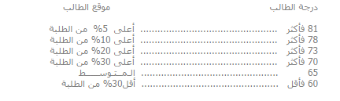
النتائج
لا يوجد في الاختبار نجاح أو رسوب، ولكن يحصل الطالب على درجة معينة ( أقصاها 100درجة ) لها وزن معين عند الجهة التي يتقدم إليها ، ويجب عدم مقارنة درجة اختبار القدرات بنسبة الثانوية العامة، فالمهم هو موقع الطالبة بين الطالبات اللاتي دخلن الاختبار.
يمكن للطالب، إذا لم يكن راضيًا بأدائه في الاختبار، أن يدخله أكثر من مرة ( خمس مرات ) ، ولكن في فترات مختلفة.

Slide 18

المهارات المطلوبة لدخول اختبار القدرات العامة

Slide 19
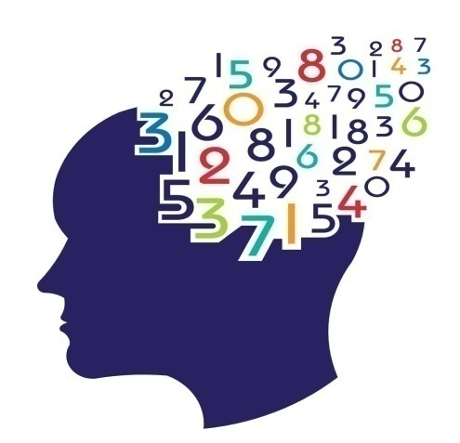
:المهارات المطلوبة في الحساب
العمليات الحسابية الأربع.
القدرة على حل مسائل تحتوي على الكسور الاعتيادية و العشرية.
الاعداد السالبة ، الموجبة ،الفردية ، الزوجية ،الأولية
التقريب
ترتيب العمليات
الأسس وقوانينها
الجذور التربيعية
قابلية القسمة
القيمة المطلقة للأعداد
القواسم و المضاعفات
النسبة و التناسب
المتتابعات و المتسلسلات
مسائل المسافة و السرعة و الزمن
الربح و الخسارة و النسبة المئوية

Slide 20
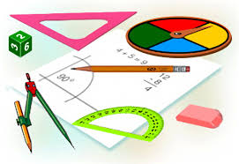
:المهارات المطلوبة في الهندسة
المستقيمات المتوازية و المتعامدة
معادلة المستقيم
العلاقات بين الزوايا
الدائرة
تشابه المضلعات
المستوى الإحداثي و التمثيلات البيانية
المحيط و المساحات و الحجوم
التناسب في الاشكال الهندسية

Slide 21
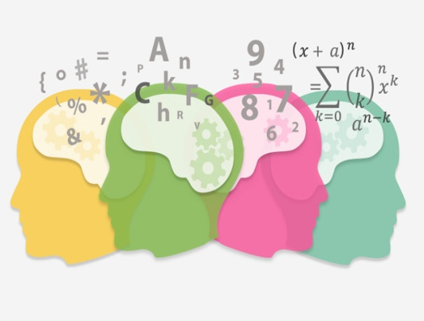
:المهارات المطلوبة في الجبر
القدرة على تبسيط العبارات الجبرية
الأنماط
تحليل كثيرات الحدود و المتطابقات الاساسية
حل المعادلات و المتباينات

Slide 22
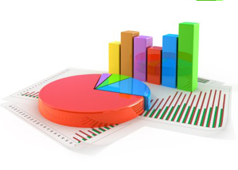
:المهارات المطلوبة في التحليل والإحصاء
إيجاد الوسط الحسابي و الوسيط و المنوال
الاحتمالات
المنطق الرياضي
حل مسائل تتعلق بالتفكير الاستدلالي
المقارنة بين الرسوم البيانية و قراءتها

Slide 23
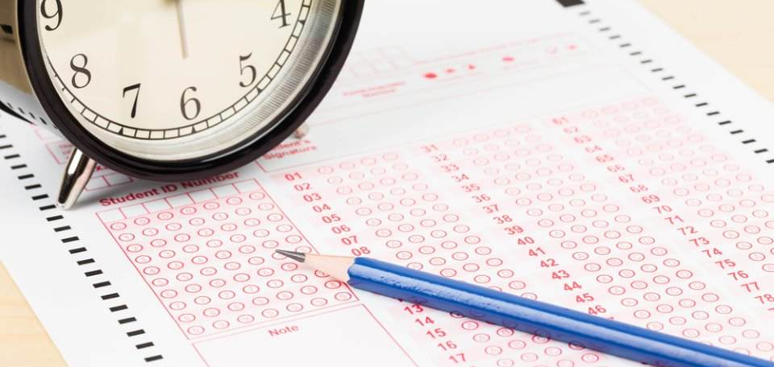
ماذا يقيس اختبار القدرات في الرياضيات
يركز على قياس قدرة الطالب على:
حل المسائل الرياضية
القياس
الاستنتاج
التحليل

Slide 24

مهارات
لحل مسائل القدرات العامة

Slide 25
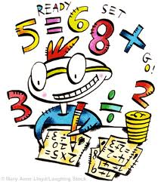
قابلية القسمة

Slide 26
قابلية القسمة على 2 و 3 و5
العدد الذي رقم آحاده صفر أو عدد زوجي يقبل القسمة على 2
العدد الذي رقم آحاده صفر أو 5 يقبل القسمة على 5
العدد الذي مجموع أرقامه يقبل القسمة على 3 فهو يقبل القسمة على 3

Slide 27
قابلية القسمة على 4
إذا كان آخر رقمين هي (00 ) أو كانت رقمين تكوّن عدد يقبل القسمة على 4 فإن العدد ككل يقبل القسمة على أربعة
مثال
العدد ( 6789000 ) يقبل القسمة على 4 لأن آخر رقمين منه هي 00
كذلك العدد ( 786565544 ) يقبل القسمة على 4 لأن آخر رقمين هي 44 والعدد 44 يقبل القسمة على 4

Slide 28
قابلية القسمة على 5
العدد الذي رقم آحاده صفر أو 5 يقبل القسمة على 5
مثال
العدد ( 5548032680 ) يقبل القسمة على 5 لأن رقم آحاده صفر
العدد ( 186565525 ) يقبل القسمة على 5 لأن رقم آحاده 5

Slide 29
قابلية القسمة على 6
يقبل العدد القسمة على 6 إذا كان يقبل القسمة على ( 2 و 3 معًا )
مثال
العدد 234 يقبل القسمة على 6 لأنه يحقق الشرطين.
العدد 836 لا يقبل القسمة لأن مجموع أرقامه لا يقبل القسمة على 3

Slide 30
قابلية القسمة على 7
تذكري العدد ( 546231 )
اضرب الاحاد في الاحاد والعشرات في العشرات وهكذا ثم اجمع نواتج الضرب
إذا كان الناتج من مضاعفات ( 7 ) فإن العدد يقبل القسمة على ( 7 )
مثال هل العدد 1785 يقبل القسمة على 7 ؟
الحل :
5×1 = 5
8×3 = 24
7×2 = 14
1× 6= 6
نجمع 5+24+14+6 = 49
إذن العدد 49 من مضاعفات العدد 7 , إذن العدد 1785 يقبل القسمة على 7

Slide 31

قابلية القسمة على 8
يقبل العدد القسمة على 8 إذا كان آحاده وعشراته ومئاته تقبل القسمة على 8 أو أن يكون الآحاد والعشرات والمئات أصفاراً
قابلية القسمة على 9
يقبل العدد القسمة على 9 إذا كان مجموع أرقامه يقبل القسمة على 9
قابلية القسمة على 10
يقبل العدد القسمة على 10 إذا كان رقم آحاده ( صفر )

Slide 32
قابلية القسمة على 11
نبدأ من اليمين بجمع الأرقام في الخانات ذات الترتيب الفردي (مثلاً الآحاد ذات ترتيب فردي وكذلك المئات ....)
وجمع الأرقام في الخانات الزوجية ( العشرات هي خانة زوجية وكذلك آحاد الآلاف ...)
نطرح المجموع الأصغر من المجموع الأكبر ، فإذا كان الناتج (0 ) أو من مضاعفات العدد 11
فإن العدد الأصلي أيضاً يقبل القسمة على 11
مثال:
العدد 181907 في هذا العدد الأرقام 8،9،7 هي الأرقام في الخانات الفردية ومجموعها هو 24،
والأرقام 1،1،0 هي الأرقام التي في الخانات الزوجية ومجموعها هو 2 ،
إذا طرحنا المجموعين نجد : 24 – 2 = 22
الناتج 22 وهو يقبل القسمة على 11 وبالتالي العدد الأصلي 181907 يقبل القسمة 11
بينما لو أخذنا العدد 13165648 لاحظ أن
( 8+6+6+3 ) – ( 4 + 5 + 1 + 1) = 23 – 11 = 12
وبما أن العدد 12 لا يقبل القسمة على 11 فالعدد الأصلي لا يقبل القسمة على 11

Slide 33
قابلية القسمة على 12
يقبل العدد القسمة على 12إذا كان يقبل القسمة على ( 3و 4معًا )
مثال
العدد 192 يقبل القسمة على 12لأنه يحقق الشرطين
العدد 836 لا يقبل القسمة لأن مجموع أرقامه لا يقبل القسمة على 3

Slide 34
قابلية القسمة على 13
لاختبار قابلية قسمة عدد ما مثل 52على العدد 13 نضرب آحاد العدد وهو 2 بالعدد 4
ثم نضيف الناتج 8للعدد المتبقي من العدد 52 بعد حذف رقم الآحاد (أي إلى العدد 5)
أي نكتب 8+5=13
فإذا كان العدد الناتج من مضاعفات العدد 13 فالعدد الأصلي يقبل القسمة على 13
وبما أن الناتج هنا هو 13 فالعدد الأصلي يقبل القسمة على 13
مثال آخر :
هل يقبل العدد 637 القسمة على 13 ؟
الجواب: نقوم بتطبيق القاعدة السابقة كما يلي :
رقم الآحاد في العدد 637 هو 7 نضربه بـ 4 فنحصل على 28 والعدد المتبقي هو 63
الآن نجمع 28 مع 63 فنحصل على (63+28=91) العدد الناتج هو 91
لنختبر قابلية قسمة العدد 91 على 13
بما أن رقم الآحاد هو 1 نضرب رقم الآحاد بـ 4 فنحصل على (4)
الآن نضيف العدد 4 إلى العدد المتبقي وهو 9 فنحصل على 4+9=13
وبالتالي العدد 637 يقبل القسمة على 13

Slide 35



تدريب ( 1 / 1 ) | الزمن: دقيقة |  | أسلوب التنفيذ
 |  |  | جماعي
إذا كانت س تمثل خانة العشرات في العدد
4س21345431 وكان العدد يقبل القسمة على 4 فكم تكون قيمة س؟
أ)1 ب ) 2 ج) 3 د) 5

Slide 36
تدريب ( 1 / 2 ) | الزمن: دقيقة |  | أسلوب التنفيذ
 |  |  | جماعي
ما العدد الذي يقبل القسمة على 9 بدون باقي؟
أ) 3321 ب ) 4321 ج) 5321 د) 6321

Slide 37
تدريب ( 1 / 3 ) | الزمن:دقيقة |  | أسلوب التنفيذ
 |  |  | جماعي
أي من الأعداد التالية أولي ؟
أ ) 100101
ب ) 100105
جـ ) 100108
د ) 100109

Slide 38
تدريب ( 1 / 4 ) | الزمن : دقيقة |  | أسلوب التنفيذ
 |  |  | جماعي
أضيف العدد المكون من ثلاثة أرقام 3ك2 إلى العدد 326 ليصبح المجموع 9ل5 . إذا كان العدد 9ل5 يقبل القسمة على 9 , فإن ك + ل يساوي:
أ) 2 ب) 4 جـ) 6 د) 9

Slide 39

ملاحظة
تحديد الإجابة مباشرة ومقارنتها مع باقي الإجابات ومنها الحل الذهني ،واستخدام القوانين.

Slide 40
مجموع الأعداد المتتابعة بطريقة جاوس ( (Gauss
مجموع الأعداد المتتابعة = ( مجموع العددين الأول والأخير ) × ( نصف عدد الأعداد)
مثال: أوجد مجموع الأعداد الصحيحة من 1 - 500

Slide 41
1 2 3 4 5 6 7 8 9 10
11
11
11
11
11
أي أن مجموع الأعداد من 1 إلى 10 = 11 × 5 = 55
نصف عدد الأعداد
من 1 إلى 10
حاصل جمع أول وآخر عددين ( 1 + 10 )
إذن مجموع الأعداد من 1 إلى 500 = 501 × 250 = 125250

Slide 42
تدريب( 1 / 5 ) | الزمن: دقيقة |  | أسلوب التنفيذ
 |  |  | جماعي
تدريب( 1 / 5 ) | الزمن: دقيقة |  | أسلوب التنفيذ
 |  |  | جماعي
ماهي منزلة الآحاد للعدد
( 1 + 2 + 3 + ......+ 29 + 30 )² ؟
أ ) 0 ب ) 1 ج ) 4 د ) 5
الحل :
1 + 2 + ............ + 30 = 31 × 15 = 465 ( طريقة جاوس )
إذن رقم آحاد ( 465 )² يساوي 5

Slide 43
تدريب ( 1 / 6 ) | الزمن :دقيقة |  | أسلوب التنفيذ
 |  |  | جماعي
ما مجموع الأعداد
46+47+48+49+50+51+52+53+54؟
أ) 350 ب ) 400 ج) 450 د) 500

Slide 44
الأعداد المحصورة بين عددين
عدد الأعداد الصحيحة من (عدد) إلى (عدد) = الفرق بينهما + 1
كم عدداً يوجد من 2 إلى 10 ؟
أ ) 3 ب ) 4
ج) 5 د ) 9
مثال

Slide 45
الأعداد المحصورة بين عددين
عدد الأعداد الصحيحة المحصورة بين عددين = الفرق بينهما -1
كم عدداً محصورًا بين 6 و 17 ؟
أ ) 4 ب ) 7
ج) 10 د ) 13
مثال

Slide 46
الأعداد المحصورة بين عددين
عدد الأعداد الفردية من عدد فردي إلى عدد فردي أخر = (الفرق بين العددين ÷ 2) +1
كم عددًا فرديًا من 3 إلى 9 ؟
أ ) 3 ب ) 4
ج) 5 د ) 6
مثال
ملاحظة : في حال ظهور حالات مختلفة نحاول تعديل الحدود لتصبح الأعداد المعنية من عدد زوجي إلى عدد زوجي آخر أو من عدد فردي إلى عدد فردي آخر

Slide 47
الأعداد المحصورة بين عددين
عدد الأعداد الفردية بين عددين فرديين = (الفرق بينهما ÷ 2 ) -1
كم عددًا فرديًا بين 3 و 17 ؟
أ ) 3 ب ) 4
ج) 5 د ) 6
مثال

Slide 48
الأعداد المحصورة بين عددين
عدد الأعداد الزوجية من عدد زوجي إلى عدد زوجي أخر = (الفرق بين العددين ÷ 2) +1
كم عددًا زوجيًا من 4 إلى 12 ؟
أ ) 2 ب ) 5
ج) 4 د ) 3
مثال

Slide 49
الأعداد المحصورة بين عددين
عدد الأعداد الزوجية بين عددين زوجيين = (الفرق بينهما ÷ 2 ) -1
كم عددًا زوجيًا بين 12 و 30 ؟
أ ) 6 ب ) 7
ج) 8 د ) 9
مثال

Slide 50
الأعداد المحصورة بين عددين
عدد الأعداد الفردية بين عدد زوجي وعدد فردي=
(الفرق بينهما - 1) ÷ 2
كم عددًا فرديًا بين 2 و 11 ؟
أ ) 1 ب ) 3
ج) 2 د ) 4
مثال

Slide 51
الأعداد المحصورة بين عددين
عدد الأعداد الزوجية بين عدد زوجي وعدد فردي=
(الفرق بينهما - 1) ÷ 2
كم عددًا زوجيًا بين 6 و 17 ؟
أ ) 1 ب ) 3
ج) 5 د ) 6
مثال

Slide 52
الأعداد المحصورة بين عددين
عدد الأعداد الزوجية بين عدديين فرديين = الفرق بينهما ÷ 2
كم عددًا زوجيًا بين 11 و 21 ؟
أ ) 1 ب ) 3
ج) 5 د ) 6
مثال

Slide 53
الأعداد المحصورة بين عددين
عدد الأعداد الفردية بين عدديين زوجيين = الفرق بينهما ÷ 2
كم عددًا فرديًا بين 16 و 30 ؟
أ ) 5 ب ) 6
ج) 7 د ) 8
مثال

Slide 54
ملاحظة
في حال ظهور حالات مختلفة نحاول تعديل الحدود لتصبح الأعداد المعنية من عدد زوجي إلى عدد زوجي آخر
أو من عدد فردي إلى عدد فردي آخر

Slide 55
تدريب ( 1 / 7 ) | الزمن :دقيقة |  | أسلوب التنفيذ
 |  |  | جماعي
حدد مدرس العلوم الاختبار من الصفحة 20 إلى 50
فكم عدد الصفحات المحددة؟
أ)30 ب) 31 ج) 32 د) 33

Slide 56
تدريب ( 1 / 8 ) | الزمن :دقيقة |  | أسلوب التنفيذ
 |  |  | جماعي
بدأ عمر العد من العدد 57 حتى وصل إلى العدد 977 فكم عدد الأعداد التي عدها عمر ؟
أ)919 ب ) 920 ج) 921 د) 922

Slide 57
تدريب ( 1 / 9 ) | الزمن :دقيقة |  | أسلوب التنفيذ
 |  |  | جماعي
كم عدد زوجي من 3 إلى 99 ؟
أ) 47 ب ) 48 ج) 49 د) 50

Slide 58
قاعدة خاصة بــــــ عد المربعات
بالتربيع
1
1
بالتربيع
2
4
+
بالتربيع
3
9
14 مربع

Slide 59
قاعدة خاصة بــــــ عد المستطيلات
ما عدد المستطيلات في الشكل المجاور؟

Slide 60
الحل :
7
2
3

Slide 61
4
2
18 مستطيل

Slide 62

قاعدة خاصة بــــــ عد المستطيلات
6
3
+
2
+
1
+
2
3
×
18 مستطيل

Slide 63
تدريب ( 1 / 10 ) | الزمن :دقيقة |  | أسلوب التنفيذ
 |  |  | جماعي
من الشكل المجاور:
قارني بين :
العمود الثاني
العمود الأول
30
عدد المستطيلات
في الشكل
أ القيمة الأولى أكبر من الثانية
ب القيمة الثانية أكبر من الأولى
ج القيمتان متساويتان
د المعطيات غير كافية

Slide 64
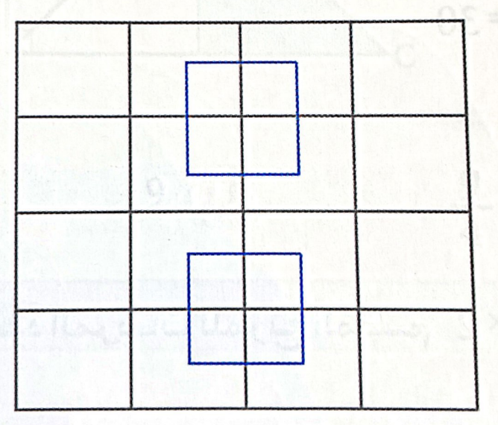
تدريب ( 1 / 11 ) | الزمن :دقيقة |  | أسلوب التنفيذ
 |  |  | جماعي
كم عدد المربعات في الشكل المجاور:
أ) 30 ب) 32 ج) 38 د) 40

Slide 65

استراحة

Slide 66
استراتيجيات و فنيات
لحل مسائل القدرات العامة

Slide 67
استراتيجية الاستبعاد

Slide 68
استراتيجية الاستبعاد
إذا قاس محمد طوله بالسنتميترات فوجد أن طوله هو 3 أمثال طول أخيه خالد , فما طول محمد إذا علمت أن طول خالد هو عدد صحيح ؟
مثال
أ 130 ب 140
ج 160 د 150

Slide 69
تدريب | الزمن :دقيقة |  | أسلوب التنفيذ
 |  |  | فردي
2, 6 × 13, 14
أ / 606, 87 ب/ 602 , 87
ج /652, 19 د/ 786, 60

Slide 70
تدريب | الزمن : دقيقة |  | أسلوب التنفيذ
 |  |  | فردي
عدد مكون من رقمين أحاده ينقص عن عشراته بمقدار 3 ومجموعهما 9 ؟
أ / 63 ب /36
ج / 45 د / 54

Slide 71
تدريب | الزمن :دقيقة |  | أسلوب التنفيذ
 |  |  | فردي
10 س = 10101 + 1010 فأوجد قيمة س ؟
أ)1111,1 ب ) 111,11
ج) 11,111 د) 11111

Slide 72
تدريب | الزمن :دقيقة |  | أسلوب التنفيذ
 |  |  | فردي
إذا كان ما مع محمد يكفي لشراء 5 أقلام وحقيبتان أو ثلاث حقائب فإذا أراد شراء حقيبة واحدة فما أكبر عدد من الأقلام التي يستطيع شراؤها؟
أ) 20 ب ) 16 ج) 12 د) 10

Slide 73
التعويض
والتجريب والاستبدال

Slide 74
مثال | الزمن :دقيقة |  | أسلوب التنفيذ
 |  |  | فردي
عدد ضرب في 15 كان الناتج 810 ؟
أ 54
ب 29
ج 20
د 30

Slide 75
تدريب | الزمن :دقيقة |  | أسلوب التنفيذ
 |  |  | فردي
إذا كان عُمر فهد الآن ضعف عُمر سعد وقبل ست سنوات كان عمره خمسة أضعاف عُمر سعد في ذلك الوقت كم عُمر فهد الآن ؟
أ)10 ب ) 16 ج) 20 د) 24

Slide 76
تدريب | الزمن :دقيقة |  | أسلوب التنفيذ
 |  |  | فردي
إذا كانت السنة 1437 ه ،وعُمر قاسم سنة وعمر يوسف 4 سنوات. فبعد كم عام يكون عُمر قاسم ثلاثة أرباع عُمر يوسف؟
أ)5 ب ) 8 ج) 9 د) 12

Slide 77
تدريب | الزمن :دقيقة |  | أسلوب التنفيذ
 |  |  | فردي
س24/ في مزرعة أحمد طيور وخراف عددها معًا 20 ، وعدد أرجلها 64 فما عدد كل من الطيور والخراف في المزرعة ؟
أ) 8 طيور و12 خراف ب ) 12 طيور و 8 خراف
ج) 6 طيور و 14خراف د) 14طيور و 6 خراف

Slide 78
البحث عن نمط

Slide 79
مثال | الزمن :دقيقة |  | أسلوب التنفيذ
 |  |  | فردي
أوجد الحد التالي :
21 , 17 , 22 , 18 , 23 , .....
أ 18 ب 19
ج 25 د 50

Slide 80
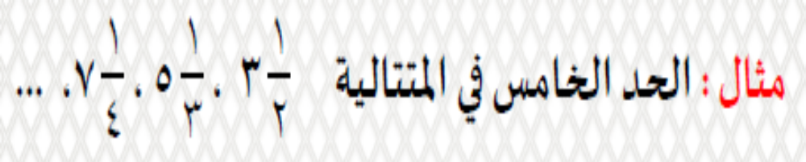
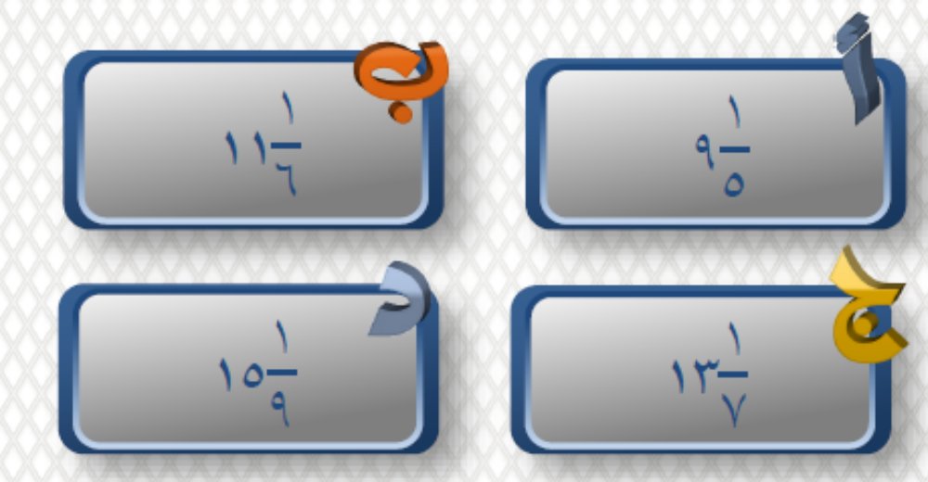
تدريب | الزمن :دقيقة |  | أسلوب التنفيذ
 |  |  | فردي

Slide 81
تدريب | الزمن :دقيقة |  | أسلوب التنفيذ
 |  |  | فردي
أوجد الحد الخامس في المتتابعة :
20 , 25 , 29 , 32 , .....
أ 33 ب 34
ج 35 د 36

Slide 82
تدريب | الزمن :دقيقة |  | أسلوب التنفيذ
 |  |  | فردي
أوجد الحد الناقص
1 , 6 , ...... , 16 , 21
أ 10 ب 5
ج 12 د 11

Slide 83
تدريب | الزمن :دقيقة |  | أسلوب التنفيذ
 |  |  | فردي
مصنع ينتج قمصان بالترتيب أسود أزرق أحمر أخضر , فما لون القميص رقم 174 ؟
أ أسود ب أزرق
ج أحمر د أخضر

Slide 84
تدريب | الزمن :دقيقة |  | أسلوب التنفيذ
 |  |  | فردي
س48/ 3أعواد يكونوا مثلث، 5 أعواد يكونوا مثلثين، 7 أعواد يكونوا ثلاثة مثلثات كم عدد الأعواد اللازمة لتكوين 37 مثلث؟
أ) 70 ب) 75 ج) 80 د) 85

Slide 85
القائمة المنظمة و التدرج المنتظم

Slide 86
مثال 1 | الزمن :دقيقة |  | أسلوب التنفيذ
 |  |  | فردي
ثلاثة شركاء في شركة قسمت عليهم الأرباح السنوية فأخذ الأول ٢٨٪ وأخذ الثاني ٤٢٪ أما الثالث فأخذ باقي المبلغ وهو ٣٦٠٠٠ ، فكم اجمالي الربح ؟
١٨٠٠٠٠
١٥٠٠٠٠
جـ - ١٢٠٠٠٠
د-١٠٠٠٠٠

Slide 87
مثال 2 | الزمن :دقيقة |  | أسلوب التنفيذ
 |  |  | فردي
س/قرأ محمد يوم السبت 10 صفحات من كتاب فيه 150 صفحة ، ويريد أن يقرأ يوميًا مثلي عدد الصفحات التي قرأها في اليوم السابق . في أي يوم ينهي قراءة الكتاب ؟
أ ) الاثنين ب) الثلاثاء
ج) الأربعاء د ) الخميس

Slide 88
تدريب | الزمن :دقيقة |  | أسلوب التنفيذ
 |  |  | فردي
اشترى رجل أربع سلع ودفع مبلغ 290 ريال، إذا كانت السلعة الثانية تزيد عن الأولى ريال واحد ، و الثالثة تزيد عن الثانية بريالين ، و الرابعة تزيد عن الثالثة بثلاثة ريالات. فما ثمن السلعة الأولى؟
أ 73
ب 72
ج 71
د 70

Slide 89
تدريب | الزمن :دقيقة |  | أسلوب التنفيذ
 |  |  | فردي
مضخة تفرغ ٣٧٥ جالوناً في ١٥ دقيقة ، كم دقيقة تستغرق نفس المضخة لإفراغ ٦٠٠ جالون ؟
٢٤ دقيقة ب- ١٨ دقيقة
جـ - ١٥ دقيقة د- ٨ دقيقة

Slide 90
تدريب | الزمن :دقيقة |  | أسلوب التنفيذ
 |  |  | فردي
مبنى مكون من 45 طابق وفيه مصعد يتوقف كل 5 طوابق إذا وقف عند الطابق 43 فكم مرة توقف خلال صعوده؟
أ) 7 ب ) 8 ج) 12 د) 14

Slide 91
استراتيجية الرسم

Slide 92
مثال | الزمن :دقيقة |  | أسلوب التنفيذ
 |  |  | جماعي
سلك طوله 48 م قسم إلى جزئين أحدهما ثلث الآخر أوجد طول الجزء الأكبر؟
أ) 36م ب ) 24م ج) 16م د) 12م

Slide 93
تدريب | الزمن :دقيقة |  | أسلوب التنفيذ
 |  |  | جماعي
عددان مجموعهما 60 أحدهما يساوي ثلثي الآخر أوجد الفارق بينهما ؟
أ) 12 ب ) 30 ج) 10 د) 18

Slide 94
تدريب | الزمن :دقيقة |  | أسلوب التنفيذ
 |  |  | جماعي
س/ وعاء مملوء إلى سدسه وأضفنا له 8 لتر فأصبح مملوء إلى نصفه كم سعة الوعاء باللتر؟
أ)24 ب ) 20 ج) 18 د) 14

Slide 95
تدريب | الزمن :دقيقة |  | أسلوب التنفيذ
 |  |  | جماعي
1
2
س/استهلكت سيارة في اليوم الأول كمية الوقود في خزانها ، ثم استهلكت في اليوم الثاني الكمية المتبقية في هذا الخزان ، فما مقدار الجزء المتبقي من الوقود ؟
أ) ب ) ج) د)
2
3
1
3
1
2
3
5
1
6

Slide 96
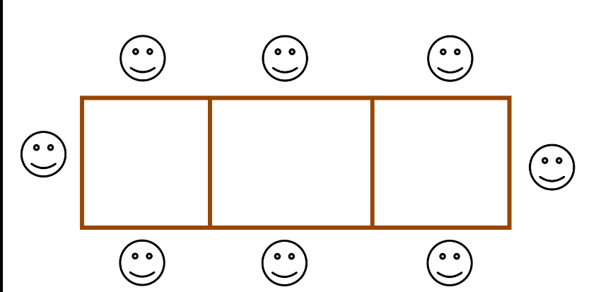
تدريب | الزمن :دقيقة |  | أسلوب التنفيذ
 |  |  | جماعي
س30/ إذا كان 8 أشخاص يجلسون على 3 طاولات بهذا الشكل فكم شخصًا يمكنه الجلوس على 13 طاولة
أ) 26 ب ) 28 ج) 30 د) 38

Slide 97
إذا كان ترتيب خالد السابع من اليمين ، والثالث عشر من اليسار، فكم عدد الطلاب ؟
أ) 21 ب ) 20 ج) 19 د) 18
6
12

Slide 98
تدريب | الزمن :دقيقة |  | أسلوب التنفيذ
 |  |  | جماعي
س31/ إذا كان محمد وخالد يقفان في طابور دائري فإذا بدأنا العد من خالد باتجاه عقارب الساعة فترتيب محمد سيكون 14، وإذا بدأنا العد بعكس اتجاه عقارب الساعة سيكون ترتيبه التاسع فكم عدد أفراد الطابور؟
أ) 20 ب) 21 ج) 22 د) 23

Slide 99
تدريب | الزمن :دقيقة |  | أسلوب التنفيذ
 |  |  | جماعي
في طابور الصباح عدد الطلاب 150 طالب، محمد كان ترتيبه 30 من البداية وعبد الله كان ترتيبه السبعون من النهاية فكم عدد الأشخاص بين محمد وعبد الله؟
أ) 39 ب) 40 ج) 49 د) 50

Slide 100
تدريب | الزمن :دقيقة |  | أسلوب التنفيذ
 |  |  | جماعي
تقابل ستة أشخاص في مكان ما إذا صافح كل شخص منهم الآخر مرة واحدة فقط كم عدد المصافحات التي تمت
أ)15 ب ) 18 ج) 21 د) 30

Slide 101
استراتيجية التقريب و التقدير

Slide 102
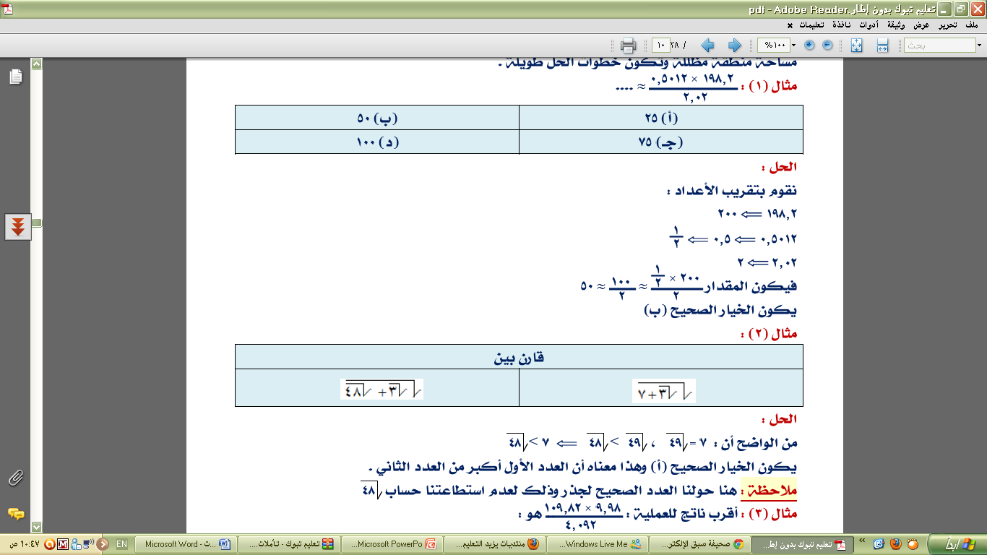
فكر بدون آلة حاسبة (تقريب وتقدير )
25 50 75 120
198.2 قريب من 200
0.5012 قريب من 0.5
2.02 قريب من 2

Slide 103

تدريب | الزمن :دقيقة |  | أسلوب التنفيذ
 |  |  | فردي
فكر بدون آلة حاسبة (تقريب وتقدير )
أقرب ناتج للمقدار $\frac{4,98 ×4,02}{2,51×1,92}$
4 5 3 6

Slide 104
تدريب | الزمن :دقيقة |  | أسلوب التنفيذ
 |  |  | فردي
إذا كان الثوب الواحد يحتاج 3.8 متر من القماش وكان لدينا لفة طولها 32 متر فكم ثوب يمكن عمله؟
أ)5 ب ) 6 ج) 8 د) 10

Slide 105
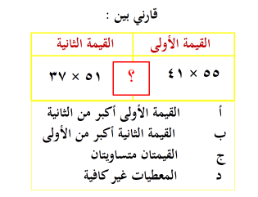
تدريب | الزمن :دقيقة |  | أسلوب التنفيذ
 |  |  | فردي

Slide 106
تدريب | الزمن :دقيقة |  | أسلوب التنفيذ
 |  |  | فردي
1
4
س47/ تعمل عائشة لمدة 1 ساعة يوم السبت ، ولخمسين دقيقة يوم الأحد ومن 20 : 8 إلى 45 : 10 صباح الاثنين ، ولنصف ساعة يوم الثلاثاء ، وتتقاضى 40 ريالا في الساعة .
فكم تتقاضى مقابل العمل خلال تلك المدة بالريال ؟
أ ) 140 ب ) 160 جـ ) 180 د ) 200

Slide 107
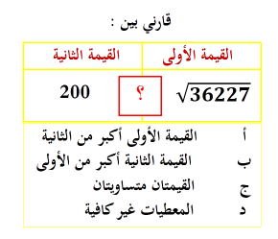
تدريب | الزمن :دقيقة |  | أسلوب التنفيذ
 |  |  | فردي

Slide 108
استراتيجية الحل العكسي

Slide 109
مثال | الزمن :دقيقة |  | أسلوب التنفيذ
 |  |  | فردي
انطلقت حافلة ركاب بحيث تقف في كل محطة وينزل نصف عدد ركابها , إلى أن وصلت للمحطة السادسة وليس بها سوى راكب واحد فقط , فكم كان عدد الركاب عند انطلاقها ؟
أ 32 ب 24
ج 16 د 12

Slide 110
تدريب | الزمن :دقيقة |  | أسلوب التنفيذ
 |  |  | فردي
صرف محمد 35 ريالا زيادة عما صرفه أسامة الذي صرف 75 ريالا أقل مما صرف خالد الذي صرف 50 ريالا زيادة عما صرفة عادل إذا كان قد صرف40 ريالا فكم صرف محمد ؟؟؟
أ 15 ب 50
ج 40 د 90

Slide 111
تدريب | الزمن :دقيقة |  | أسلوب التنفيذ
 |  |  | فردي
إذا كان مع خالد 3 أمثال ما مع أحمد وكان مع أحمد 600 ريال فما مجموع ما معهما ؟
أ 2400 ب 1800
ج 1200 د 900

Slide 112
تدريب | الزمن :دقيقة |  | أسلوب التنفيذ
 |  |  | فردي
عدد إذا قسم على 18 كان الناتج يساوي 24 والباقي 3 ؟
أ 432 ب 438
ج 435 د 430

Slide 113
تدريب | الزمن :دقيقة |  | أسلوب التنفيذ
 |  |  | فردي
عمر أحمد ثلاثة أضعاف عمر ابنه , إذا علمت أن عمر ابنه سيكون 35 سنه بعد عشرين سنة من الان فكم عمر أحمد الان ؟
أ 25 ب 45
ج 55 د 70

Slide 114
مسائل الساعة ومعدل الزمن

Slide 115
مثال | الزمن :دقيقة |  | أسلوب التنفيذ
 |  |  | فردي
ف
ف هي المسافة
ع هي السرعة
ز هي الزمن
هام جدا
ز
ع

Slide 116
تدريب | الزمن :دقيقة |  | أسلوب التنفيذ
 |  |  | فردي
بعض التحويلات الهامة التي نحتاجها في مسائل السرعة
هام جدا
اضرب
اضرب
كلم
ساعة
متر
اقسم
اقسم
100
دقيقة
60
سم
100
ثانية
60

Slide 117
تدريب | الزمن :دقيقة |  | أسلوب التنفيذ
 |  |  | فردي
هام جدا
إذا كان هناك جسمان يتحركان بحيث أحدهما يسبق الاخر فإنه يمكن إيجاد زمن إلحاق أحدهما لأخر
زمن الالحاق ( سرعة الجسم الأول × الفارق الزمني بيتهم ) ÷ فرق السرعتين
أو
( المسافة بين الجسمين ÷ فرق السرعتين )

Slide 118
تدريب | الزمن :دقيقة |  | أسلوب التنفيذ
 |  |  | فردي
إذا تحرك جسمان في اتجاهين متعاكسين نجمع السرعات .
إذا تحرك الجسمان في نفس الاتجاه نطرح السرعات
هام جدا

Slide 119
تدريب | الزمن :دقيقة |  | أسلوب التنفيذ
 |  |  | فردي
سيارة تمشي بسرعة 60 كم/س وبعدها بنصف ساعة تحركت سيارة أخرى بسرعة 80 كم/س فمتى تلتقي السيارتان؟
أ) ساعة ب ) ساعة ونصف
ج) ساعتان د) 4 ساعات

Slide 120
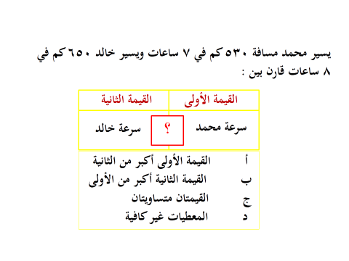
تدريب | الزمن :دقيقة |  | أسلوب التنفيذ
 |  |  | فردي

Slide 121
تدريب | الزمن :دقيقة |  | أسلوب التنفيذ
 |  |  | فردي
خرج محمد من بيته الساعة 7 صباحا بسرعة 2كم / س ثم خرج عبدالله الساعة 10 صباحا في نفس الاتجاه بسرعة 5 كم / س بعد كم ساعة يلتقيان ؟
أ 2 ساعة ب 3 ساعات
ج 4 ساعات د 5 ساعات

Slide 122
تدريب | الزمن :دقيقة |  | أسلوب التنفيذ
 |  |  | فردي
يستطيع وائل قطع مسافة بسرعة 50 متر لكل دقيقة وصديقة يستطيع قطعها بسرعة 72 متر لكل دقيقة كم تكون المسافة بينهما بعد ربع ساعة ؟
أ 300 متر ب 330 متر
ج 500 متر د 600 متر

Slide 123
تدريب | الزمن :دقيقة |  | أسلوب التنفيذ
 |  |  | فردي
ضبطت ساعة حائط الساعة 8 صباحا وكانت الساعة تتأخر 20 دقيقة لكل ساعة فعندما يكون الوقت الفعلي 8 مساءً كم سيكون الوقت تلك الساعة ؟
أ 4 مساءً ب 5 مساءً
ج 6 مساءً د 7 مساءً

Slide 124
تدريب | الزمن :دقيقة |  | أسلوب التنفيذ
 |  |  | فردي
تزيد ساعة 1 دقيقة كل 3 ساعات بعد 5 أيام إذا كان الوقت في الساعة 8:40 فكم يكون الوقت الصحيح ؟
أ 8:00 ب 7:50
ج 8:10 د 7:55

Slide 125

نلتقي غدًا
بإذن الله

